Slide 1







复习课
定积分的应用
1. 定积分的应用
几何方面 :
面积、
体积、
弧长
2. 基本方法 :
微元分析法
机动 目录 上页 下页 返回 结束

Slide 2
一、什么问题可以用定积分解决 ?
1) 所求量 U 是与区间[a , b] 有关的
一个整体量 ;
2) U 对区间 [a , b] 具有可加性 ,
即可通过
“分割, 近似和, 取极限”
表示为定积分
机动 目录 上页 下页 返回 结束
Notes:
(L.P184)

Slide 3
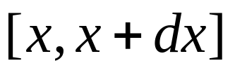
二 、如何应用定积分解决问题 ?
第一步 利用“化整为零” 求出量在
近似值
第二步 利用“ 积零为整 , 无限累加 ” 求出整体量的
精确值
积分表达式
这种分析方法成为元素法 (或微元分析法)
第二节 目录 上页 下页 返回 结束
Notes:
(L.P183)

Slide 4


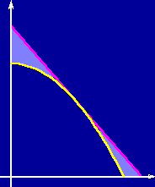










例1. 求抛物线
在(0,1) 内的一条切线, 使它与
两坐标轴和抛物线所围图形的面积最小.
解: 设抛物线上切点为
则该点处的切线方程为
它与 x , y 轴的交点分别为
所指面积
机动 目录 上页 下页 返回 结束

Slide 5












得[ 0 , 1] 上的唯一驻点
且为最小点 .
故所求切线为
机动 目录 上页 下页 返回 结束

Slide 6









例2. 设非负函数
曲线
与直线
及坐标轴所围图形
面积为 2 ,
(1) 求函数
(2) a 为何值时, 所围图形绕 x 轴一周所得旋转体
体积最小 ?
解: (1)
由方程得
即
故得
机动 目录 上页 下页 返回 结束

Slide 7












又
(2) 旋转体体积
又
为唯一极小点,
因此
时 V 取最小值 .
机动 目录 上页 下页 返回 结束

Slide 8
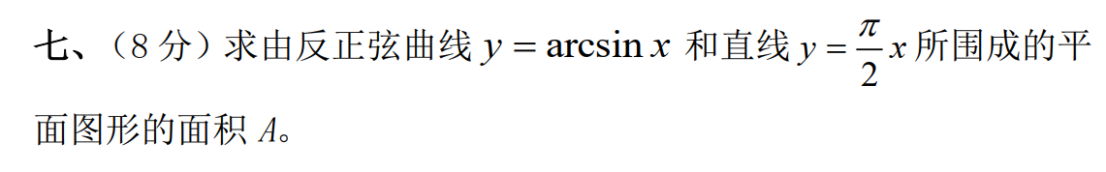
19-20 期末

Slide 9
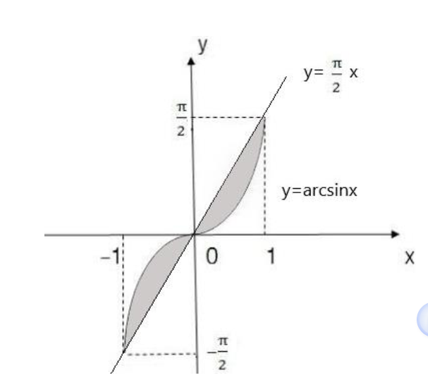

Slide 10
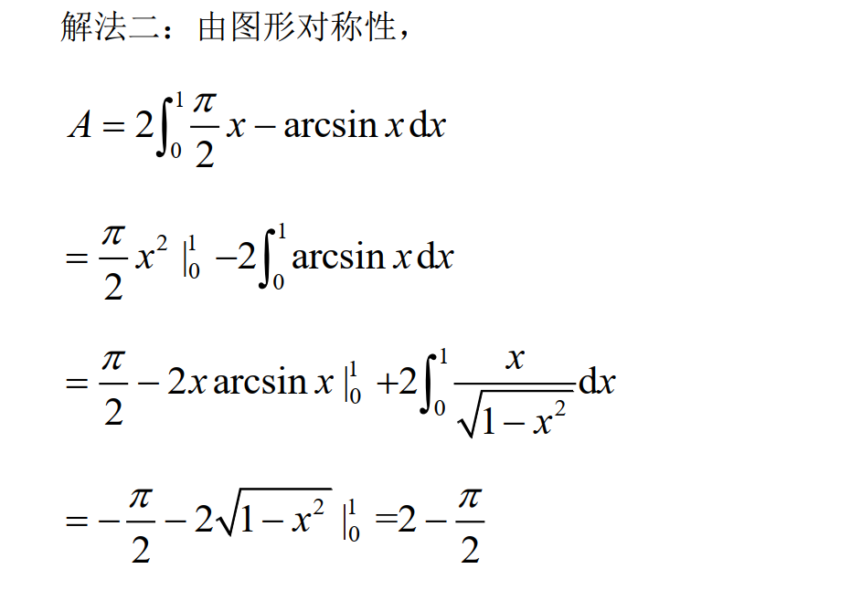

Slide 11
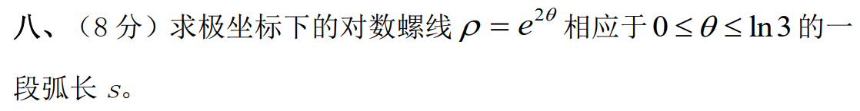
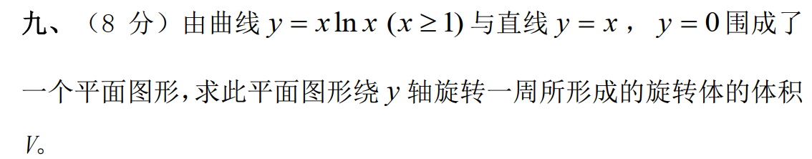

Slide 12
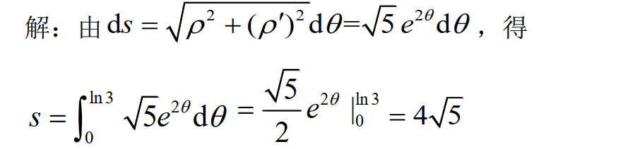

Slide 13
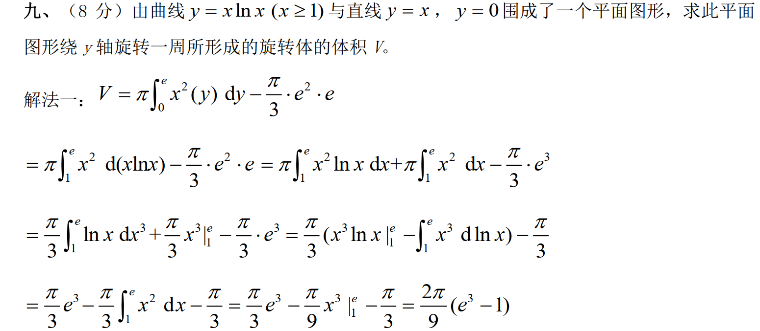

Slide 14
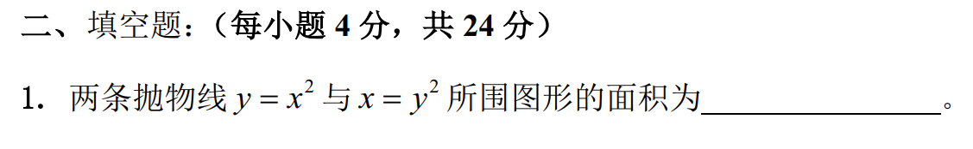
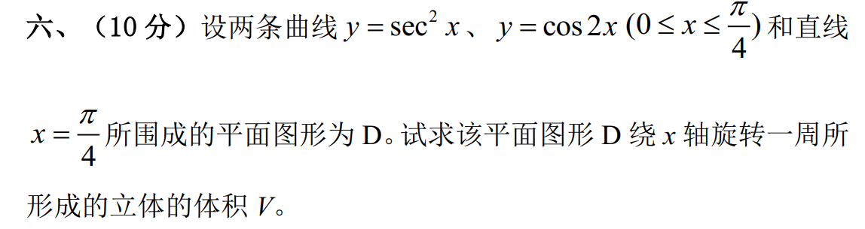
22-23期末

Slide 15
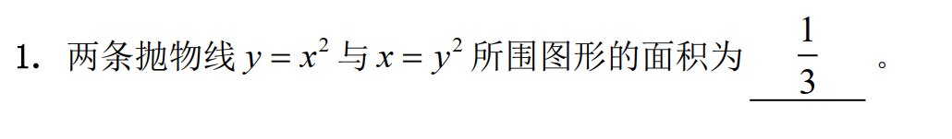

Slide 16
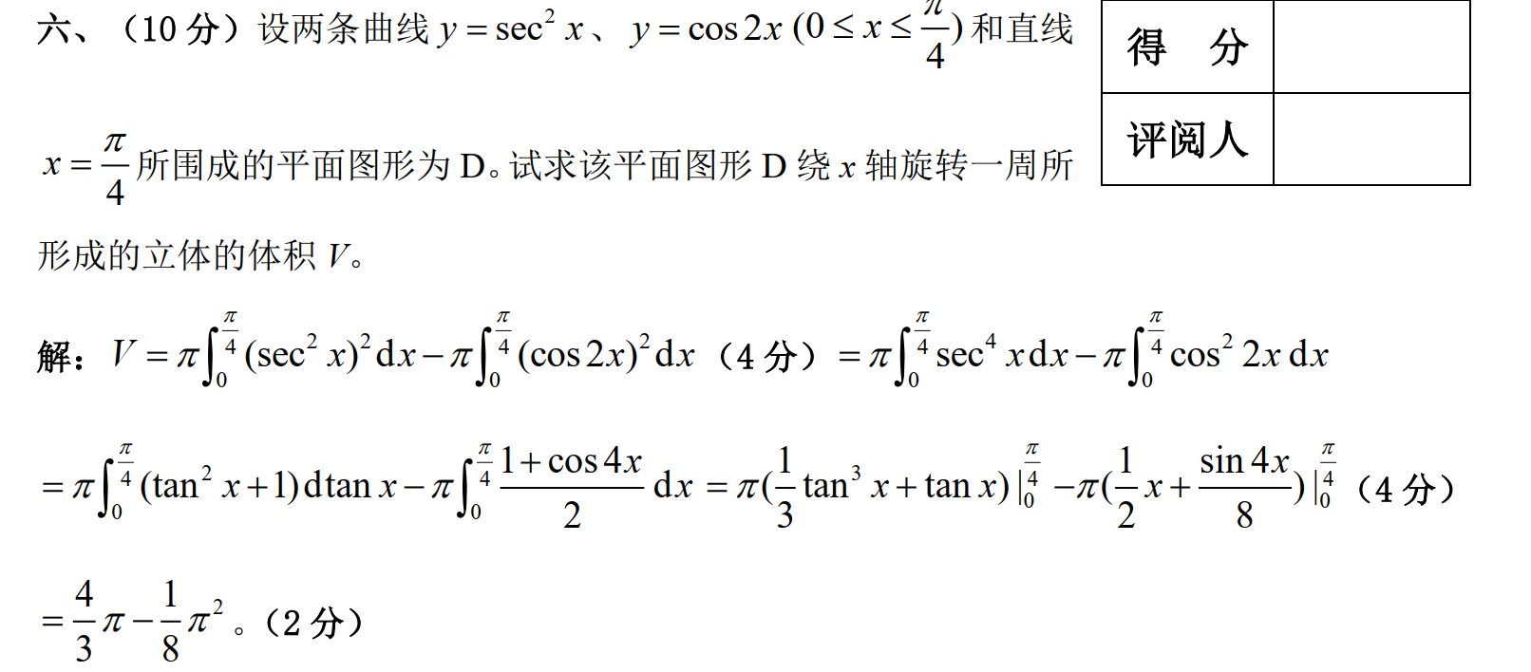

Slide 17
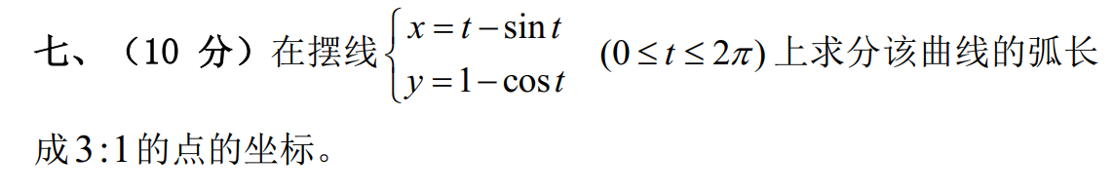

Slide 18
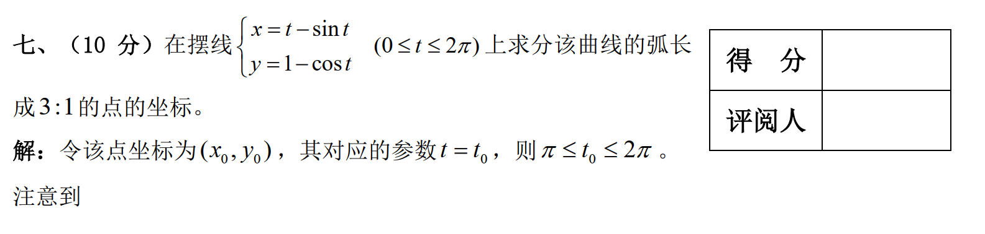

Slide 19
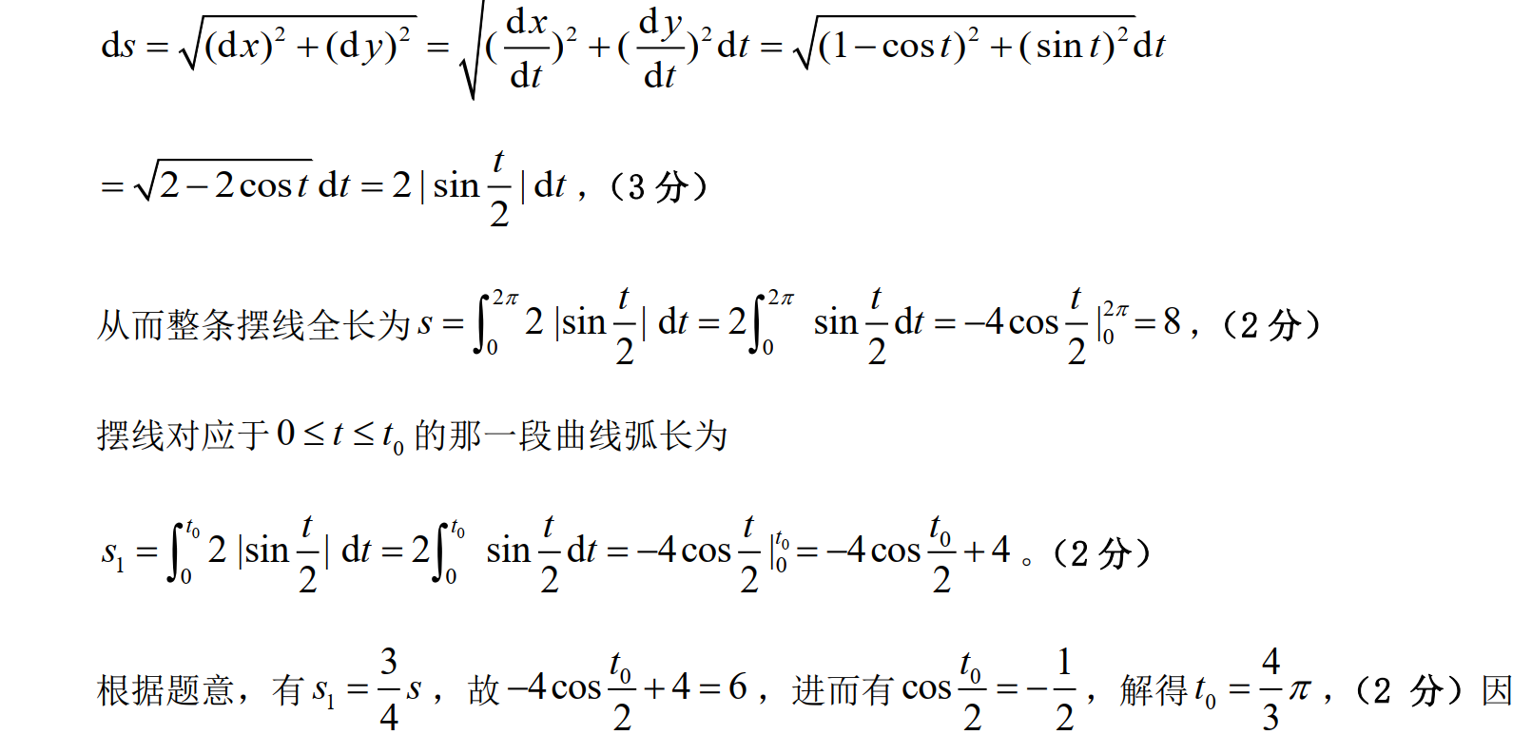

Slide 20
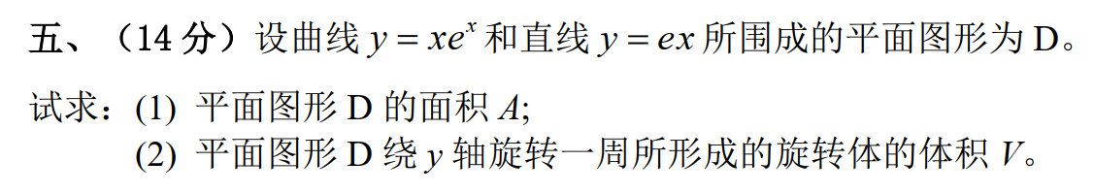
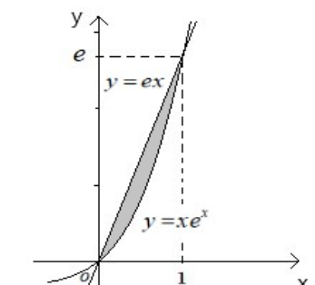
21-22期末

Slide 22
